Slide 1



(Tanár)képzővé válni
- egy új kihívás és lehetőség előtt
Dimenziók 2025
Tanuljunk egymástól!
Rapos Nóra

Slide 2
(Tanár)képzővé válás
Képzési kontextus
a tanár/szakember hiány világméretű növekedése alternatív tanulási útvonalak keresésére bírta a felelősöket: gyorsított, iskolai foglalkoztatáshoz, intézményi közegbe helyezett képzések
hazai gyakorlati rendszer átalakulása – részben azonos
képzői kör kiszélesedése, iskolai tanárok/szakemberek új!!! csoportjai mint képzők
Kik is az iskolai/gyakorlati képzők?
- vezetőtanár?, mentor? – képzés vége, egyszemélyi, egyéni felelősség, s ő valaki
- terminológiai bizonytalanság, iskolai képzői szerep bizonytalansága, névtelenség: rejtett hivatás (Livingston, 2014)
- az iskolai képzők „kettős identitású szakemberek” (Murray and Male, 2005; White & Berry, 2023) – identitás kettőssége, gyakran „identitásdisszonanciát” élnek meg elsődleges és másodlagos tanítás között (Warin & Dempster, 2007)
…

Slide 3
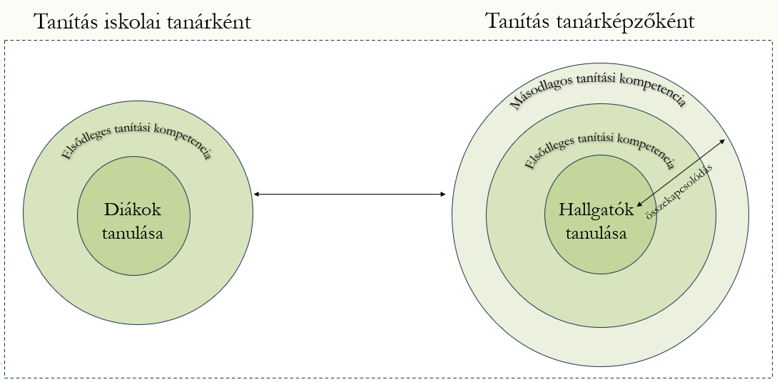
Kettős identitású szakemberek
Munka gyakorlati szakemberként
Tanítás képzőként
Kutatási eredmények:
saját szerepüket az általuk jógyakorlatnak vélt működés felmutatásaként értelmezik - klasszikus tanulásértelmezés
az iskolai képzők nem értelmezik a hallgatók tanulását
elsődleges tanulás felelőseként értelmezi magát - gát (felelősség felvállalása)
Notes:
Legjobb tanár, jó vezető, attól, hogy jó tanár, mások tanulása

Slide 4
Megfontolásra érdemes szempontok – (tanár)képzés professzió
Képzőnek lenni = professzió, szakma
az, hogy kit tekintünk képzőnek egyre összetettebb, mivel maga a kifejezés is “elmosódott, többdimenziós és gyakran kontextusfüggő”(Murray et al., 2020, 3.).
véletlen karrier, a tanárképzés felsőoktatásba kerülésével a képzők elsődlegesen egyetemi szakemberként, egyetemi oktatóként azonosították magukat (és őket is), s gyakran nem is értelmezték tanárképzői szerepüket - korlátozza a szerephez tartozó feladatértelmezést
külön csoportként azonosítják a szakirodalomban az iskolaalapú képzésekben képzőként dolgozó (school based teacher education, SBTE, vagy non-university-based teacher educators' (NUBTEs) tanárokat - többen utalnak azokra a kihívásokra, amely kettős (egyetem/iskola) kötődésükből és kettős szerepükből (az adott osztályban diákokat tanító/az adott osztályban felnőtteket tanító) fakad

Slide 5
Megfontolásra érdemes szempontok – intézményi szerepértelmezés
Partneriskola/intézmény „identitás” vs hagyományok
az akadémiai tudást támogató, az elméleti képzést követő szerepértelmezés
  elvárosoknak való megfelelés, kisebb felelősségvállalás
  kisebb szerep a program meghatározásban
a képzés „alaphelyszíne” a gyakorlat (clinical work, Darling-Hammond, 2006; NCATE, 2010)
  innovatív, kiváló intézmények – kiválasztási rendszer szempontsora
  veszélyek (minták speciális intézményi körből épültek) - korszerűtlen gyakorlat, nem azt látja
gyakorlat az intézményi fejlesztés része szervezeti szinten (Hestnes & Grankvist, 2013; Hudson, 2008) - kollaboratív
  magát az intézményt is tanulóként értelmezi (szervezeti tanulás, egymástól tanulás, stb)
  az intézmény, a hallgató, az, egyetem tudása érték
  az intézmény működésébe kapcsolódik a hallgató – különböző utak elismerése
HATÁRÁTLÉPÉS
Notes:
Erről való gondolkodásunkat alapvetően befolyásolja - mivel a tanárképzés felsőoktatás, presztizs
Partneriskola az egyetemnek akar megfelelni
Jót lát-e
PÁRBESZÉD – az én tanulásom is mássá válik, vagy a másik nem is ezt látja belőle

Slide 6
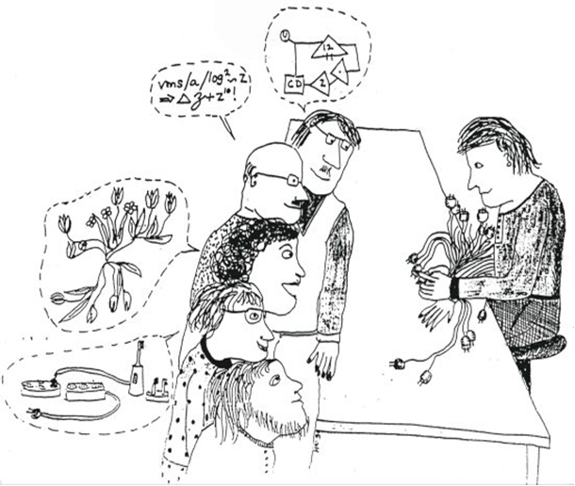
Megfontolásra érdemes szempontok – tanulás és identitásváltozás
képzőnek lenni, képzővé válni – identitásváltozás
szorosan összekapcsolódik a szakember szakmai tanulásával – hogyan?
Notes:
Mást látok, más értek alatta
Felmutatás pedagógiája

Slide 7
Szakmai tanulás - hogyan?
Megosztás interakcióban
(α=0,779)
Egyéni reflexió
(α=0,759)
Tanulás másoktól interakció nélkül
(α=0,758)
Tanulás kísérletezés, alkotás útján
(α=0,724)
Szakmai támogatás bevonása
(α=0,642)
  A kollégáimmal megosztottam a tanulásom során szerzett tapasztalatokat, megismert új tanítási ötleteket.
  Óralátogatáson vettem részt, hogy kollégáimtól (iskolán belül vagy kívül) tanuljak.
  Használtam a kollégák tanítási anyagait a saját óráimon.
  Szakmai kérdéseimet megbeszéltem másokkal azért, hogy tanuljak tőlük.
  A kollégáimmal megosztottam a tanulásom során szerzett tapasztalatokat, megismert új tanítási ötleteket.
  Óralátogatáson vettem részt, hogy kollégáimtól (iskolán belül vagy kívül) tanuljak.
  Használtam a kollégák tanítási anyagait a saját óráimon.
  Szakmai kérdéseimet megbeszéltem másokkal azért, hogy tanuljak tőlük.
  A tanulásról és más pedagógiai, pszichológiai témákról szóló tanulmányokat, szakirodalmat olvastam.
  A szaktárgyamról szóló tanulmányokat, szakirodalmat olvastam.
  Oktatásról szóló híreket (pl. reformok, jó gyakorlatok) olvastam újságban, tv-ben, interneten stb.
  A tanulásról és más pedagógiai, pszichológiai témákról szóló tanulmányokat, szakirodalmat olvastam.
  A szaktárgyamról szóló tanulmányokat, szakirodalmat olvastam.
  Oktatásról szóló híreket (pl. reformok, jó gyakorlatok) olvastam újságban, tv-ben, interneten stb.
  Személyes mentorálást kaptam a tantermi munkámhoz.
  Saját kérésemre kollégáim részt vettek az órámon és visszajelzést adtak.
  Egyes órákat egy kollégával előre megtervezetten közösen tartottam meg (társ-tanítottunk).
Notes:
Motel – reprezentatív – tanulási tevékenységek
Látnunk kell, hogy mindez megerősíti vö Sági, Talis szakirodalom olvasás szerepét. Ugyanakkor az Interakció nélküli tanulás + egyéni reflexió tevékenységgyakorisága alapján olyan tanulási mintázatok gyakoriságát látjuk, ami döntően egyéni/izolált tevékenységek.
S mindenképp kiemelendő a kisebb hangsúlyú tevékenységek köre: kísérletezés, szakmai támogatás bevonása (melykehez kapcsolódva gyakran gondoljuk úgy, hogy ezek jelenléte a tanulásin belüli hibázás lehetőségének elfogadását is jelenti) –
Szemben a kollaboratív, alkotó, konstruktív tevékenységekkel

Slide 8
 | tanító | általános iskolai tanár | gimnáziumi tanár | szakk. közismereti tanár | szakmai tanár | gyógy- pedagógus | fejlesztő- pedagógus
Megosztás interakcióban | nagyobb |  |  | kisebb | kisebb | nagyobb
Egyéni reflexió | nagyobb |  |  | kisebb |  | nagyobb
Tanulás másoktól interakció nélkül | nagyobb |  |  | kisebb |  | nagyobb | nagyobb
Tanulás kísérletezés, alkotás útján | kisebb |  | nagyobb |  | nagyobb
Támogatás bevonása | kisebb | kisebb | kisebb | nagyobb |  | nagyobb

Slide 9
Megfontolásra érdemes szempontok
Szakmai tanulás és identitásváltozás folyamata
a tanárok szakmai tanulása: HOGYAN?
szituatív, aktív, önszabályozott és kollaboratív
nem lineárisan és kreditkehez kötve értelmezhető – dinamikus rendszer, aminek kapcsolata van az identitásváltozással (Korthagen, 2004, 2017; Kelchtermans, 1993, 2005, 2009)
aktív, konstruktív
önszabályozott
szituatív
kollaboratív
a szakmai tanulás jelentést ad a tapasztalatoknak (tanulási tevékenységeknek), míg az
identitásalakulás folyamata értelmezi a tanulási tapasztalatokat a saját tanárképében (Beijaard et al., 2018, Garner & Kaplan, 2018)
MIÉRT? MIT?
(De Corte, 2010)

Slide 10
Kettős identitású szakemberek tudása
Dimenzió | Alkategória (tartalom)
Elkötelezettség – felelősség (identitás – válás, én értelmezés) | Elsődleges diszpozíció: magabiztosság tanárként, motiváció, hogy jobb tanár legyek
 | Másodlagos diszpozíció: a tanárképző szerep tudatosítása, magabiztosság a pedagógusképzői szerepvállalásban, tanárképzőként konstruált identitás
Tudásgazdagítás | Elsődleges tudás: tartalmi ismeretek, általános pedagógiai ismeretek, oktatási ismeretek, pedagógiai tartalmi ismeretek, a diákok ismerete, az oktatási összefüggések ismerete, a technológia oktatásba történő integrálásának ismerete
 | Másodlagos tudás: a tanárképző szerepének ismerete, a tanárképzés pedagógiai ismerete, a hallgatók ismerete, a tanárképzési összefüggések ismerete
Gyakorlat fejlesztése | Elsődleges gyakorlat: tantermi tanítási gyakorlatok
 | Másodlagos gyakorlat: általános tanárképzési megközelítések, sajátos tanárképzési készségek
Liao et al., 2024.

Slide 11
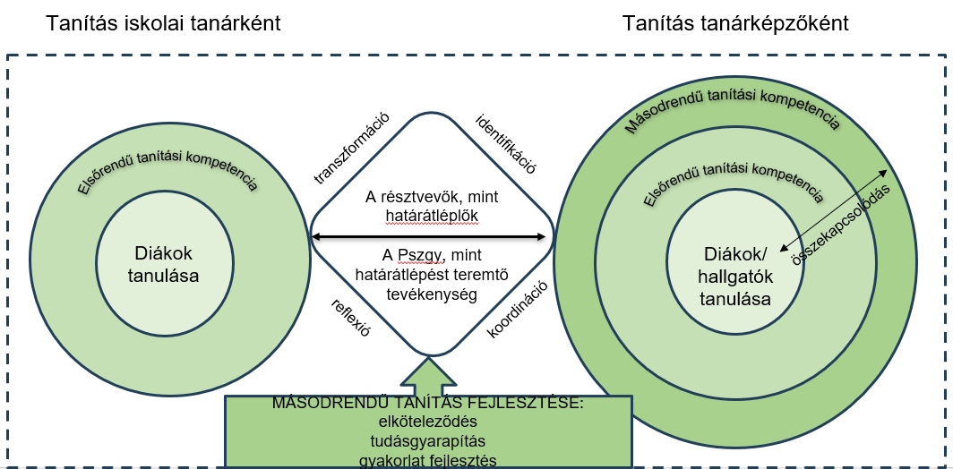
…
…
Kettős identitású szakemberek tanulása és identitáskonstrukciója

Slide 12
Összegzés
Jó szakember = a jó képzővel mert az is egy professzió
Nem (ki)képezni kell a szakembereket, hanem az együttműködés kereteit kialakítani, amelyben biztosítható a képzők tanulásának, s identitáskonstrukciójának a támogatása (3 év)
Ehhez a felsőoktatás és a köznevelés keretin belül is formális és tartalmi keretek összehangolt átgondolása szükséges

Slide 13
Köszönöm a figyelmet!

